Slide 1
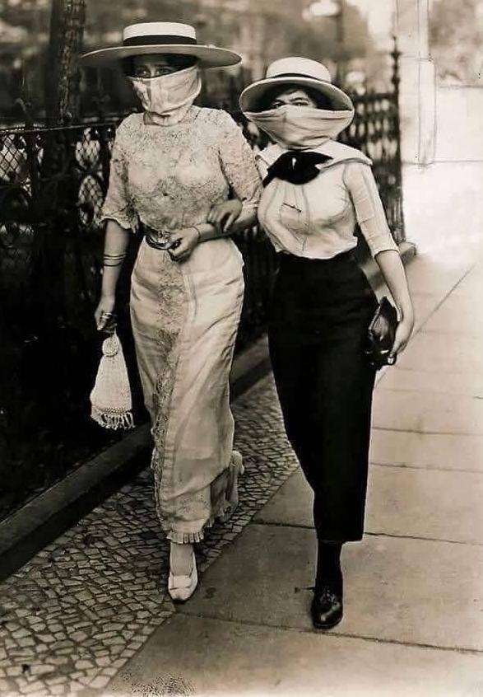
מאי-יוני. קורונה 2020
יוצאים מהבית
מצגת שנייה

Slide 2
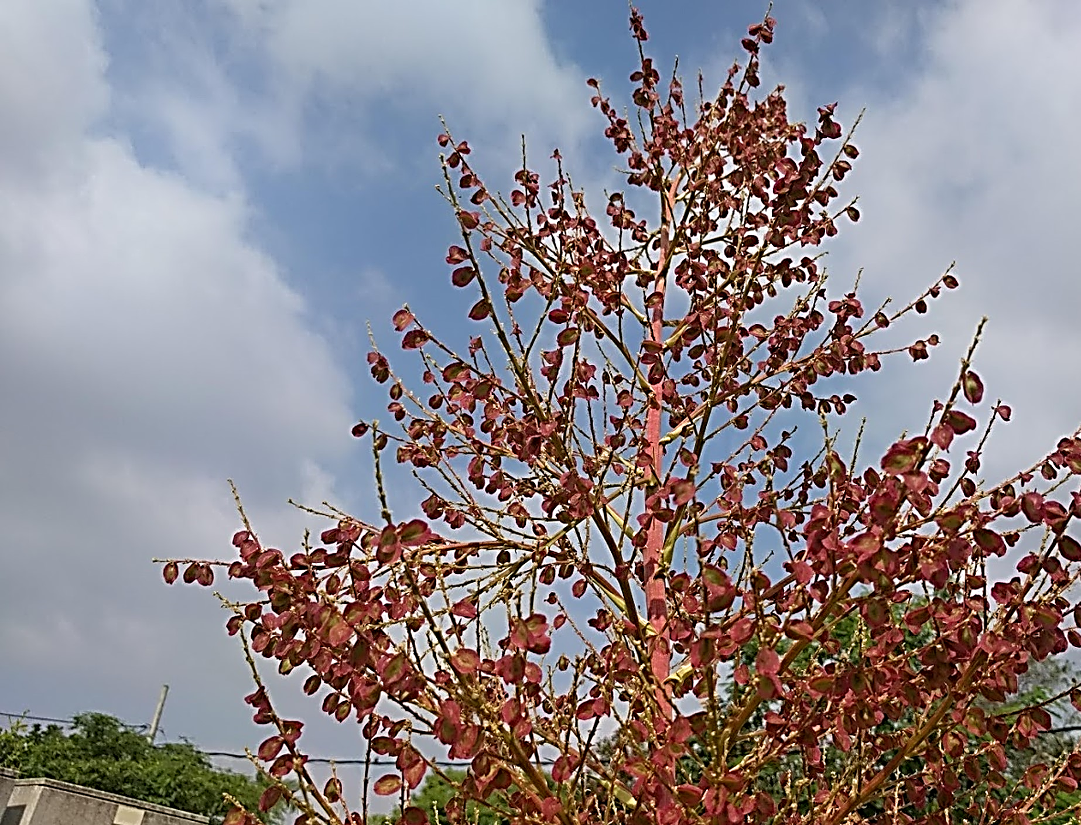
במצגת המשך זו, אנו ממשיכים להתבונן בסביבה הקרובה שלנו, בסקרנות ובתשומת לב.
אין יום שאנו לא רואים דברים חדשים ולומדים משהו נוסף על תהליכי הטבע המתרחשים מדי יום ביומו.
אפשר לראות כמעט בכל צמח פורח נחיל פעלתני של חרקים ודבורים העוברים מפרח לפרח ומפרים אותם... ואחרי מספר שבועות מתחילים לצמוח הפירות או תרמילי או הלקטי הזרעים, כל צמח על פי דרכו.
ולא לשכוח להביט למעלה, לעננים העוברים מול עינינו, ולפעמים להקות ציפורים חולפות בשמים, ולפעמים רואים ציפורים נחים בחוטי החשמל...
בימים קשים אלא, שאנו לא רואים את סופם, אנו חייבים למצוא עניין בכל רחוב ורחוב,
בכול צמח וצמח...
העצים שהיו מלאי פרחים מתמלאים עכשיו בפרות, ליצי, מנגו, פקנים, מנגו...
אנו נפגשים לעתים לא קרובים עם בני המשפחה, וחוגגים ימי-הולדת, לפעמים מרחוק,
לפעמים בגינות הפתוחות

Slide 3
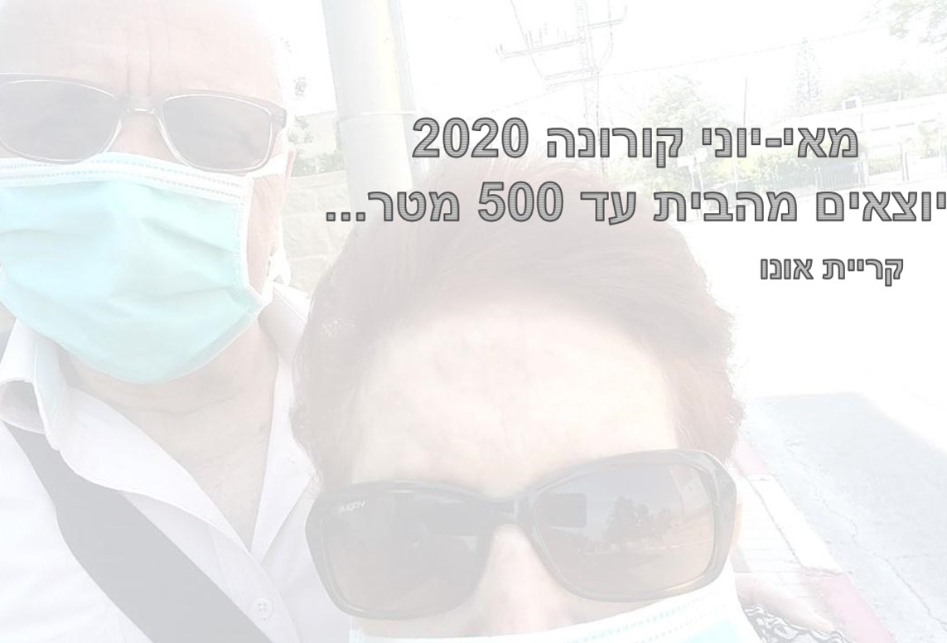
הנכם מוזמנים לצפות במצגת הראשונה:
יוצאים מהבית מאי יוני מצגת ראשונה

Slide 4
הדררה עומדת על חוט ואוכלת את הליצי שעכשיו קטפה מהגינה שבסביבה

Slide 5
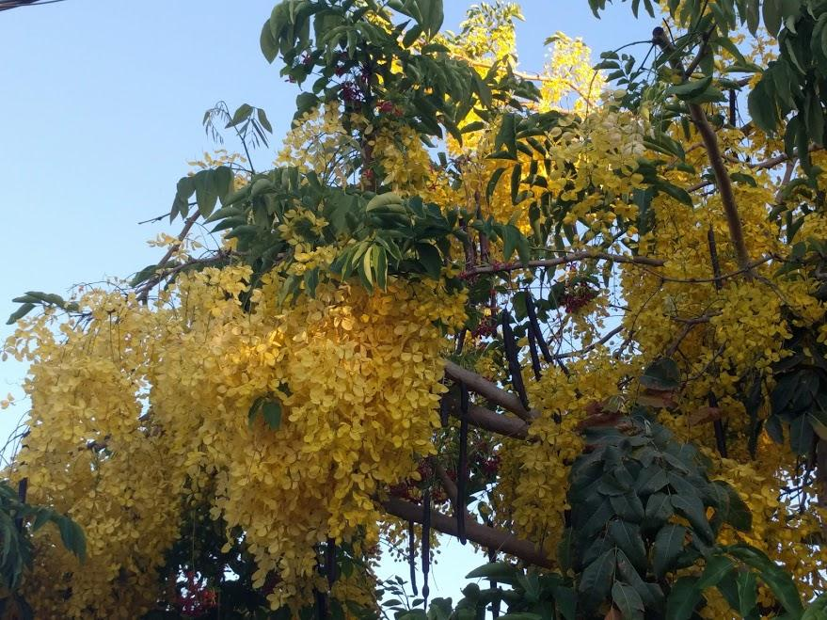
קסיית האבוב,
SHOWER OF GOLD

Slide 6
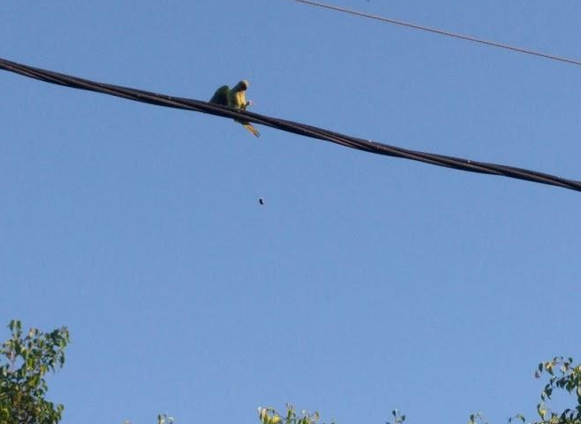
וכשחזרנו מלצלם את הכסיה שבפינת הרחוב,
הדררה "מלקקת את האצבעות", סיימה את הארוחה
ויורקת את גרעין הליצי...

Slide 7
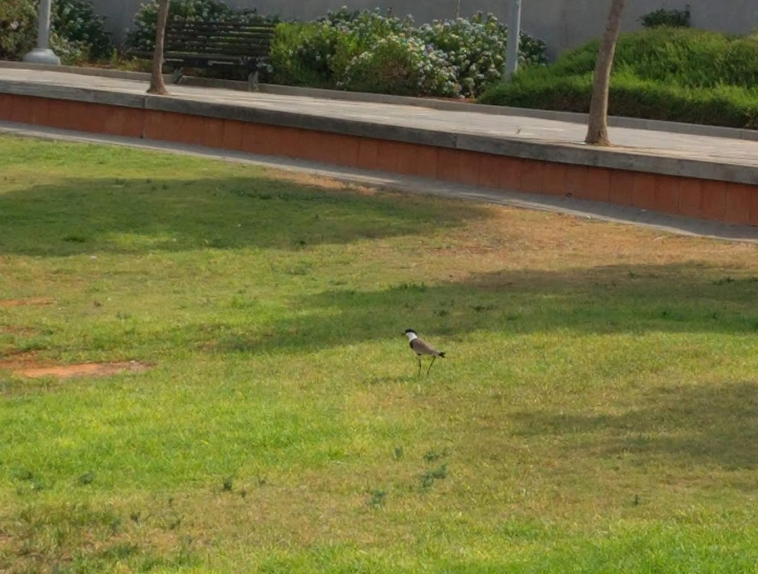
ציפור סיקסק בודדת, לפני החמסין הגדול, התהלכו תמיד שתיים יחד...

Slide 8
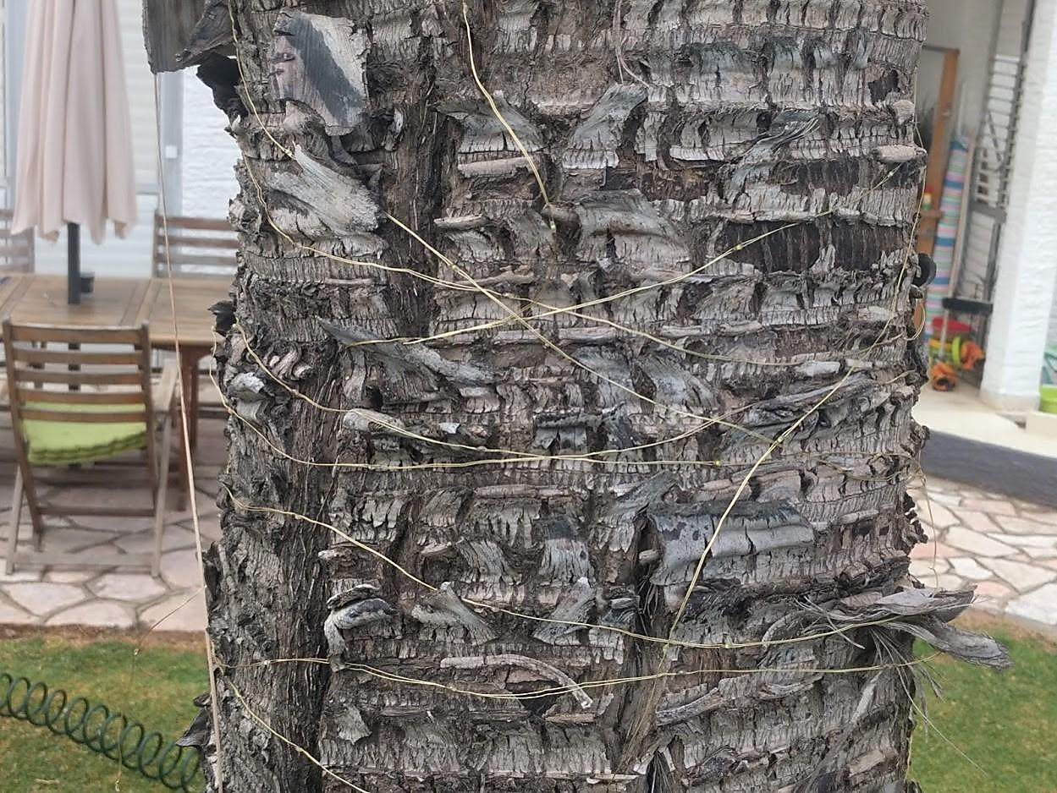
וכאן אנו רואים את החוטים מעלי בדקל המשולש שמעל
המסתובבים מסביב לגזעים שלהם

Slide 9
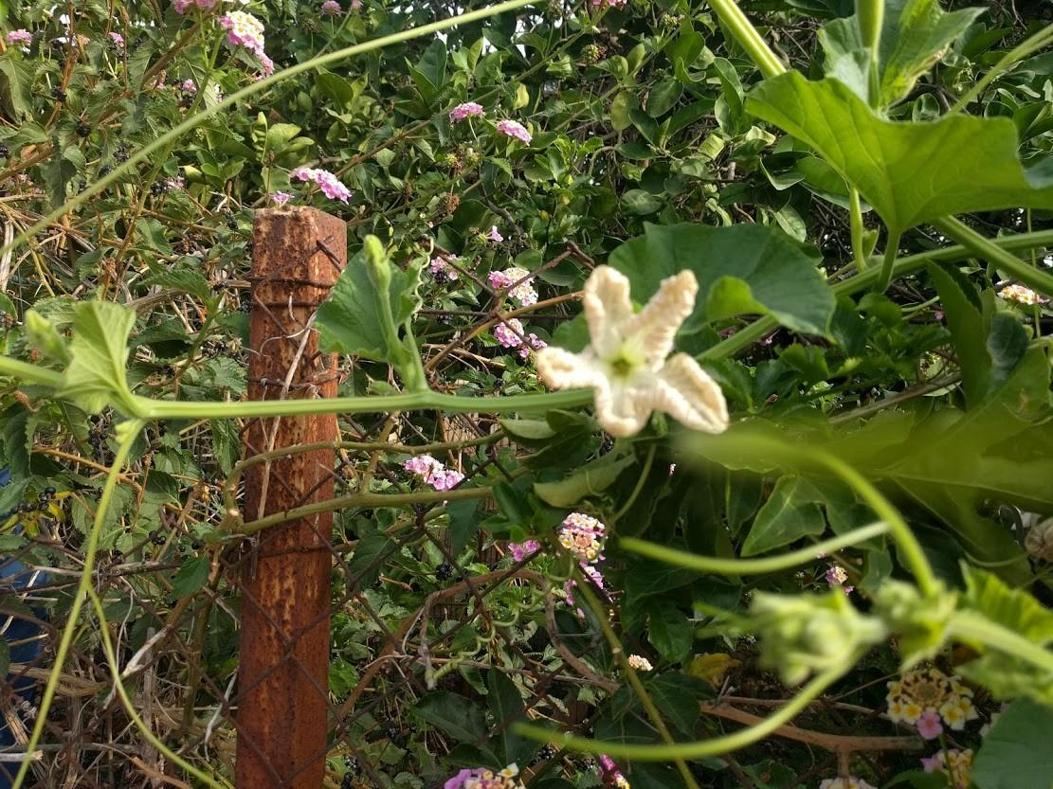
צמח לא מוכר נגלה מול עיננו, מי מכיר, מי יודע?

Slide 10
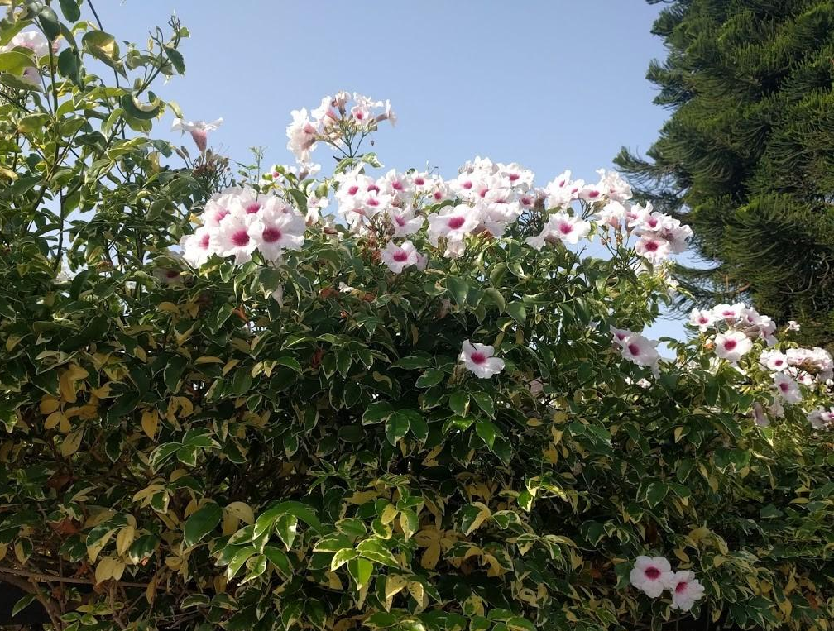
פנדוראה יסמינית

Slide 11
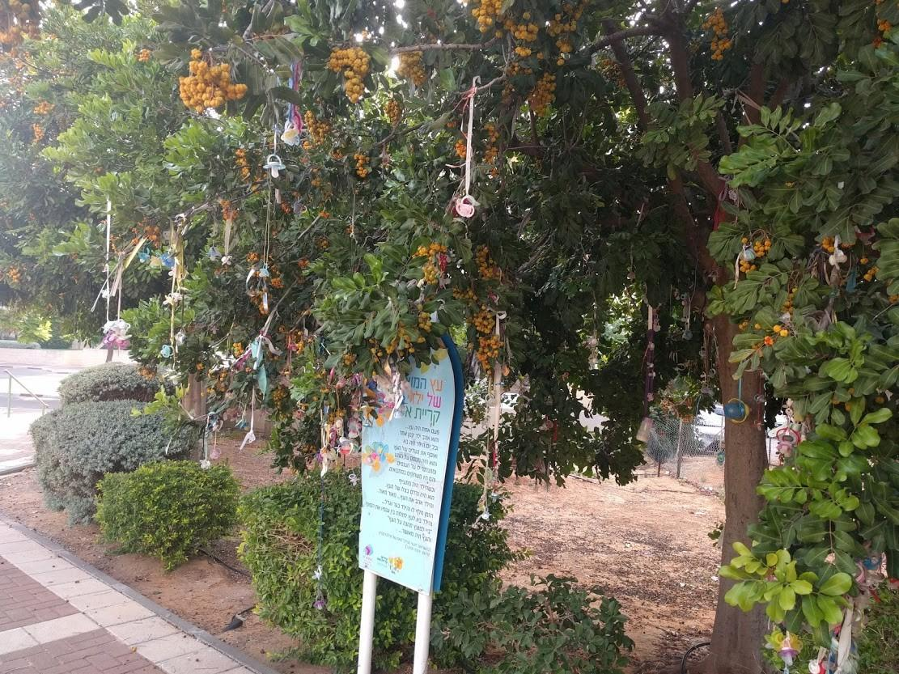
ילדי קריית אונו הנגמלים מהמוצצים תולים אותם למזכרת בעץ שמול הספרייה העירונית

Slide 12
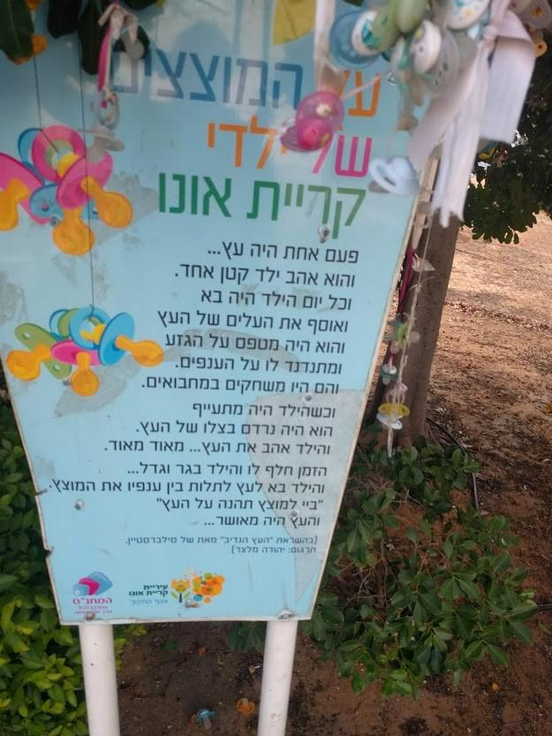
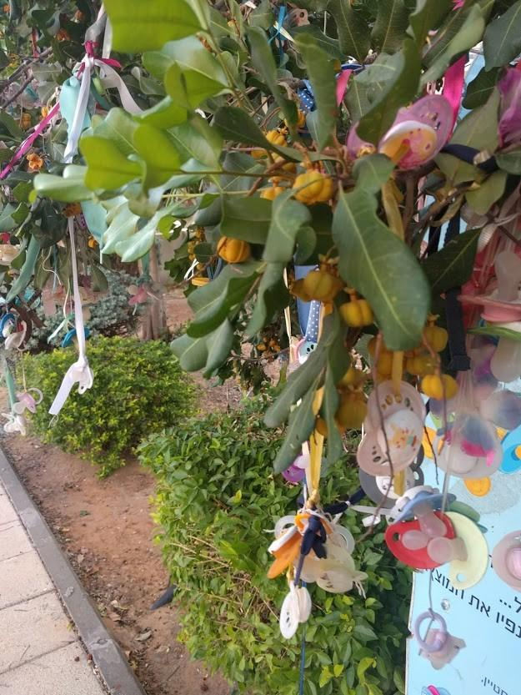

Slide 13
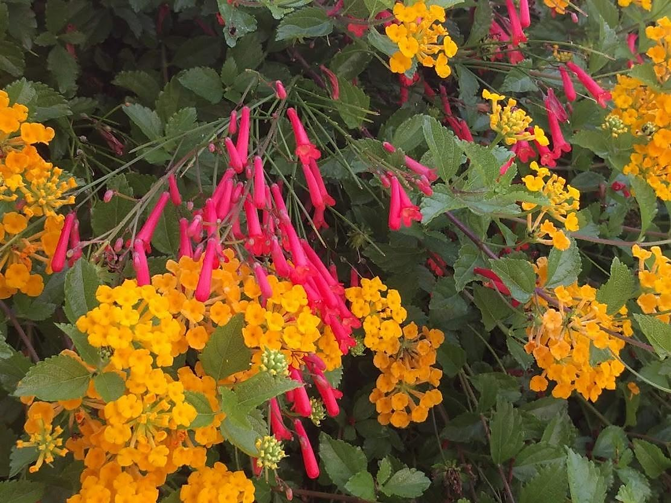

Slide 14
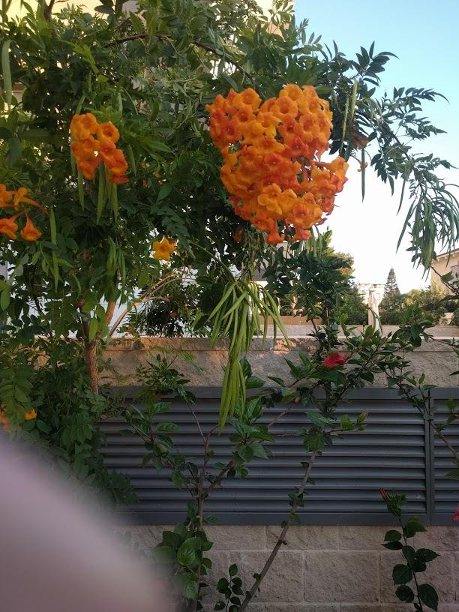
עברו רק שבועיים, הפריחה נושרת, וכבר רואים את תרמילי בזרעים מתפתחים...

Slide 15
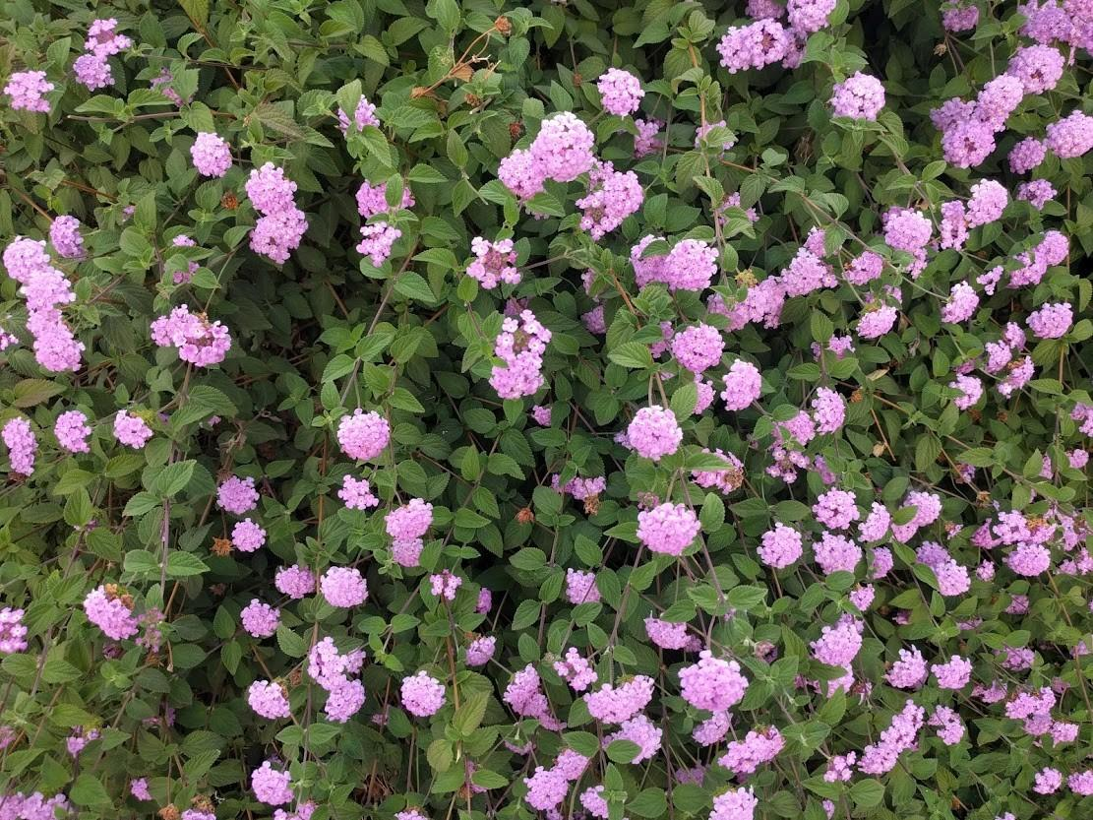
לנטנה לילכית

Slide 16
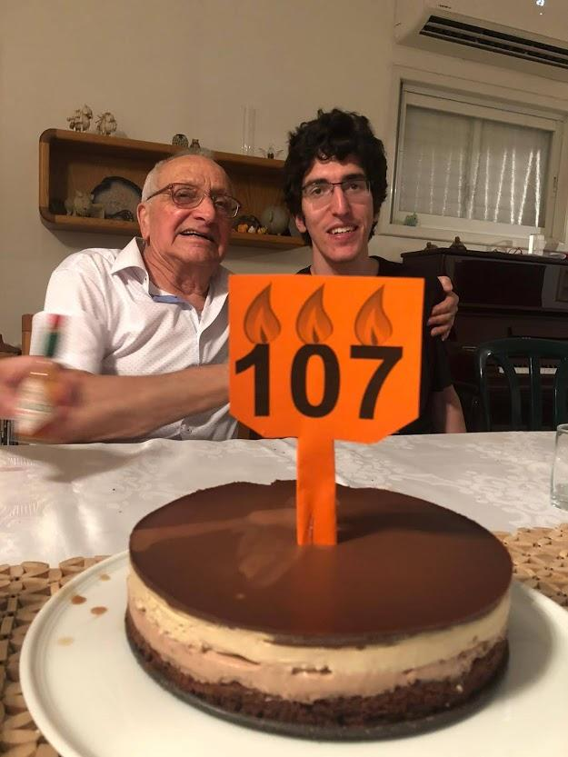
חוגגים ביחד עם הנכד ירדן יום הולדת.
...
ביום 14 בדצמבר 2026 נחגוג 120!!!

Slide 17
קיבלתי מנכדי ירדן ספר זה בעל 1350 דף,
אינני יודע אם אני אגמור לקרוא אותו לפני שהקורונה תיגמר, או הקורונה תיגמר לפני שאגמור לקרוא את הספר...

Slide 18
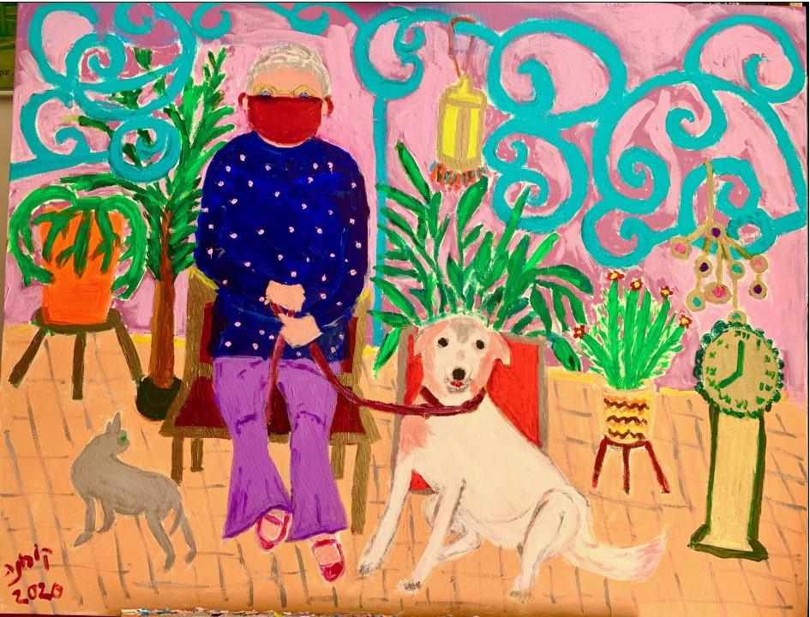
ציור מהבידוד של החברה שלנו חנה כהנא

Slide 19
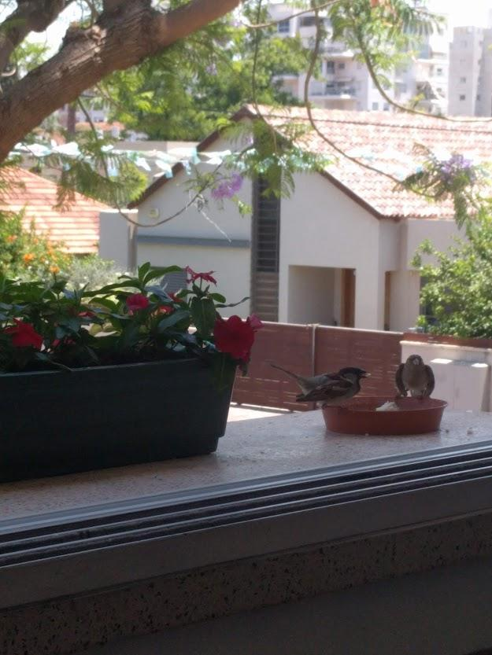
הדרורים והמיינות ההודיות באות לבקר, והן לא שומרות על מרחק של שני מטרים כפי שדרוש...

Slide 21
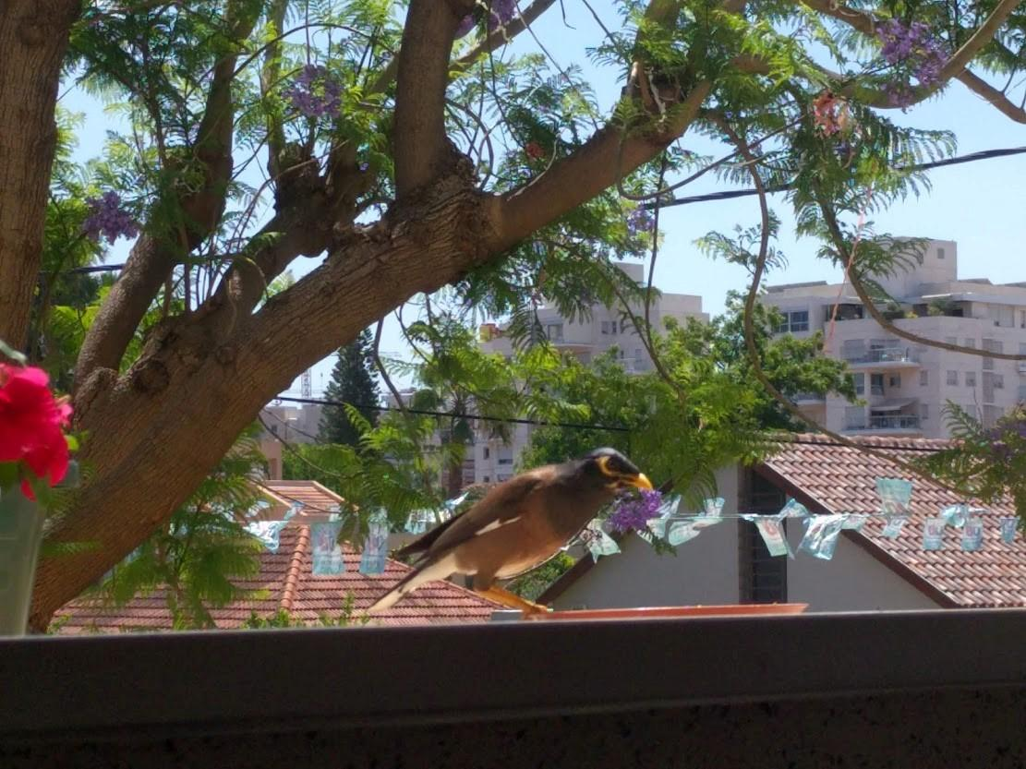

Slide 22
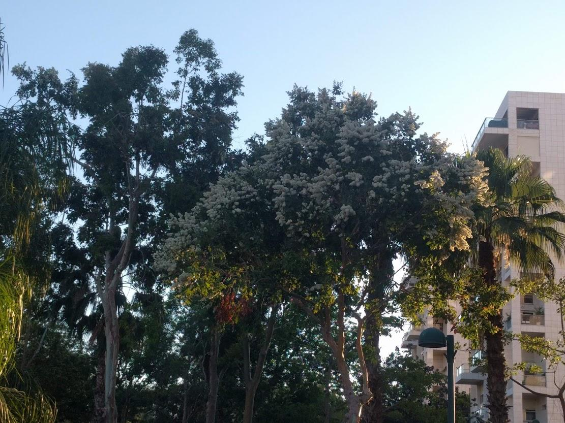
אקליפטוס טורלי במלוא הפריחה

Slide 23
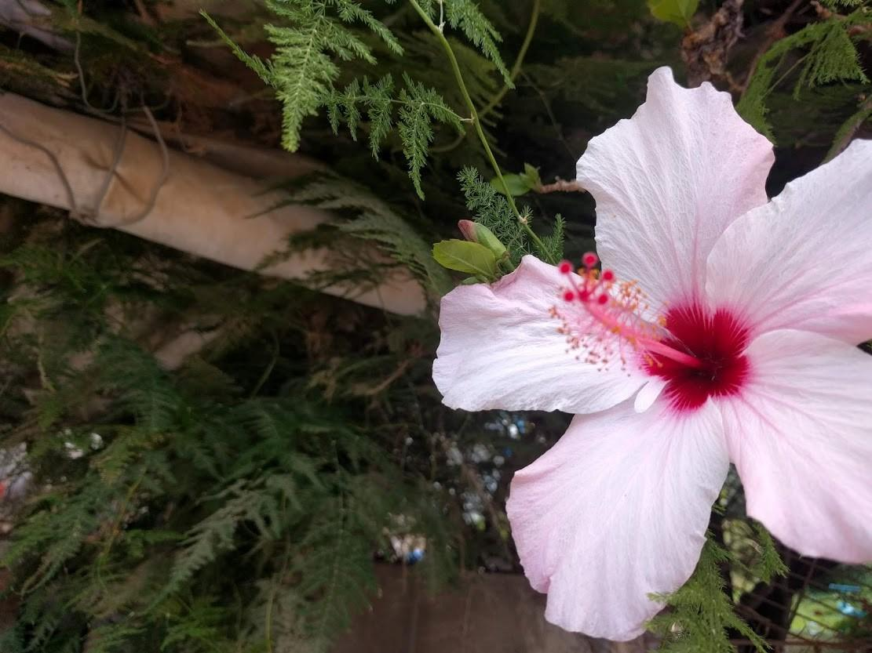

Slide 24
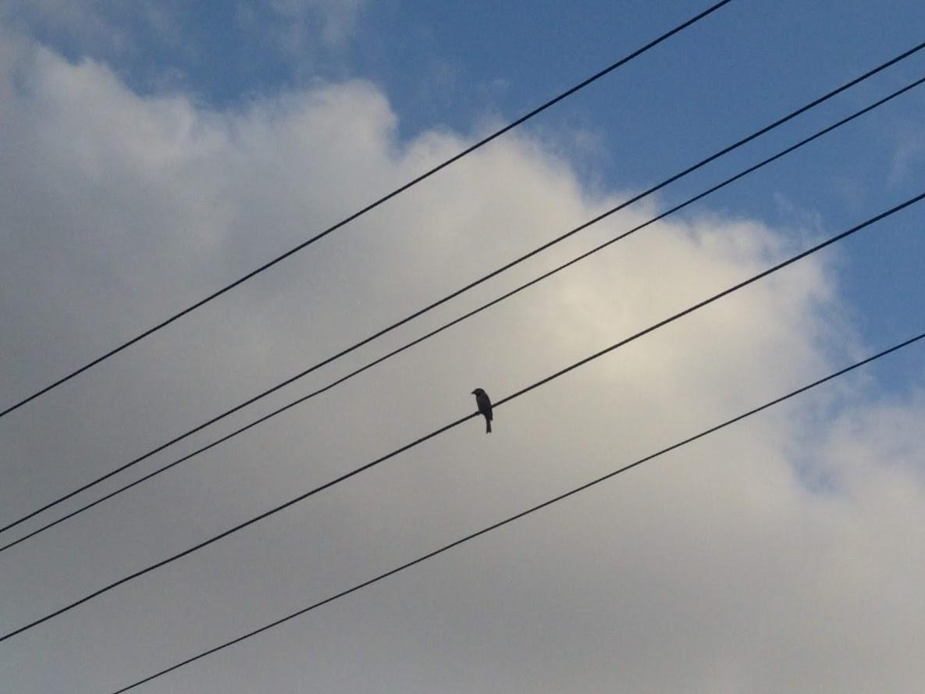
ציפור בודדה בבית מוגן ממתינה לבן זוג לבן זוג...

Slide 25
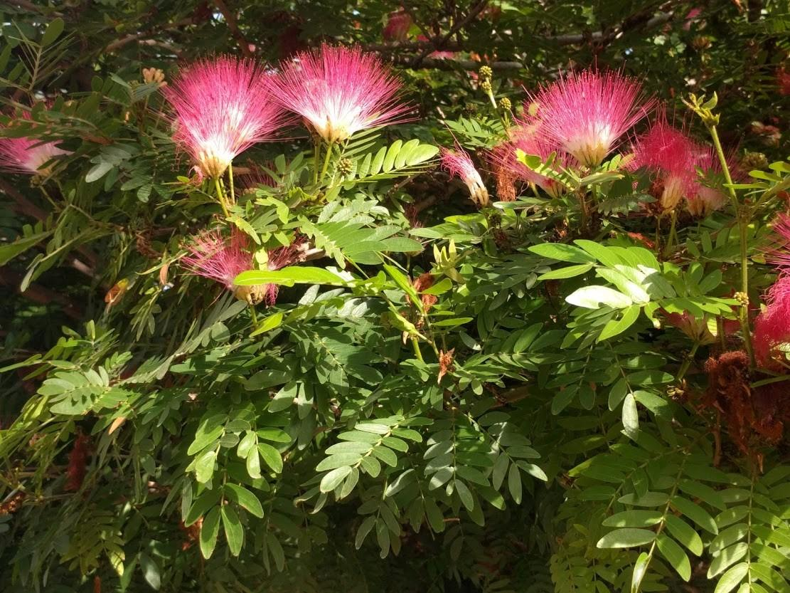
Caliandra

Slide 26
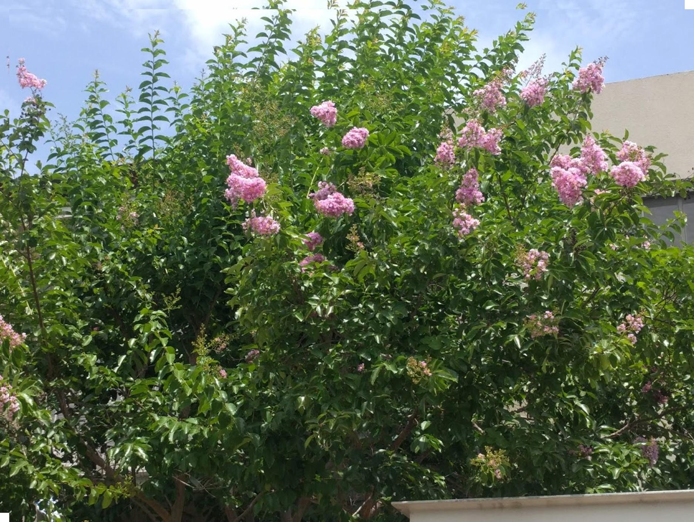
עצי הלגסטרומיה מתחילים לפרוח

Slide 27
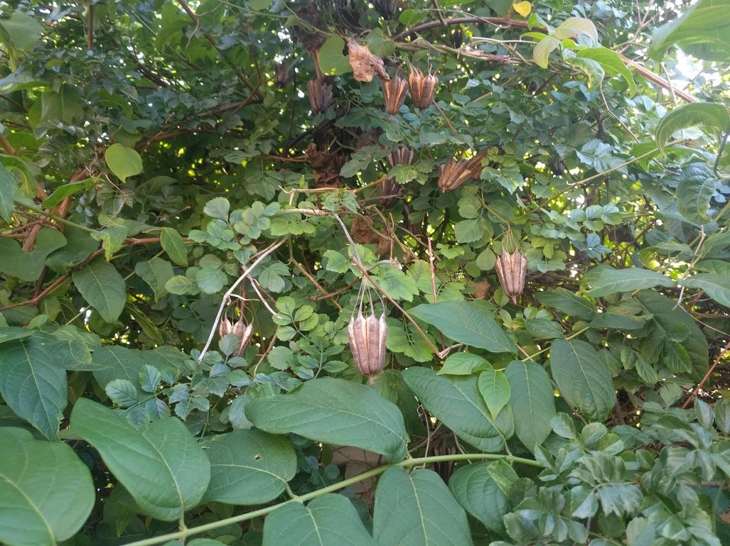
תרמילי השרעים של הספלול הנאה שהסתתרו מאחורי שיחים אחרים

Slide 28
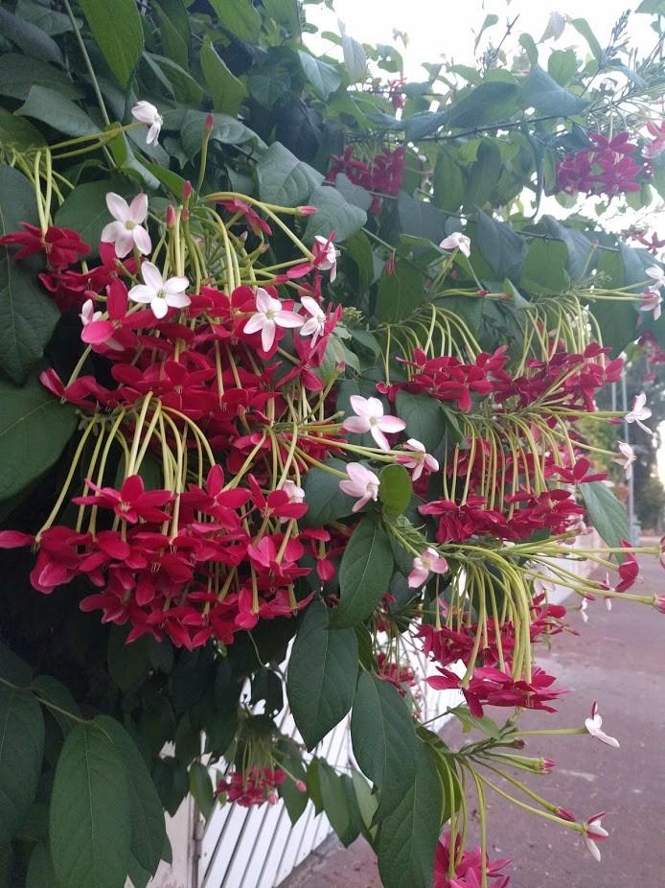
כשיצאנו לטיול, כל פרחי האלמון היו אדומים
אבל כשחזרנו, פרחים חדשים לבנים וריחניים החלו להיפתח באותו הצמח

Slide 29
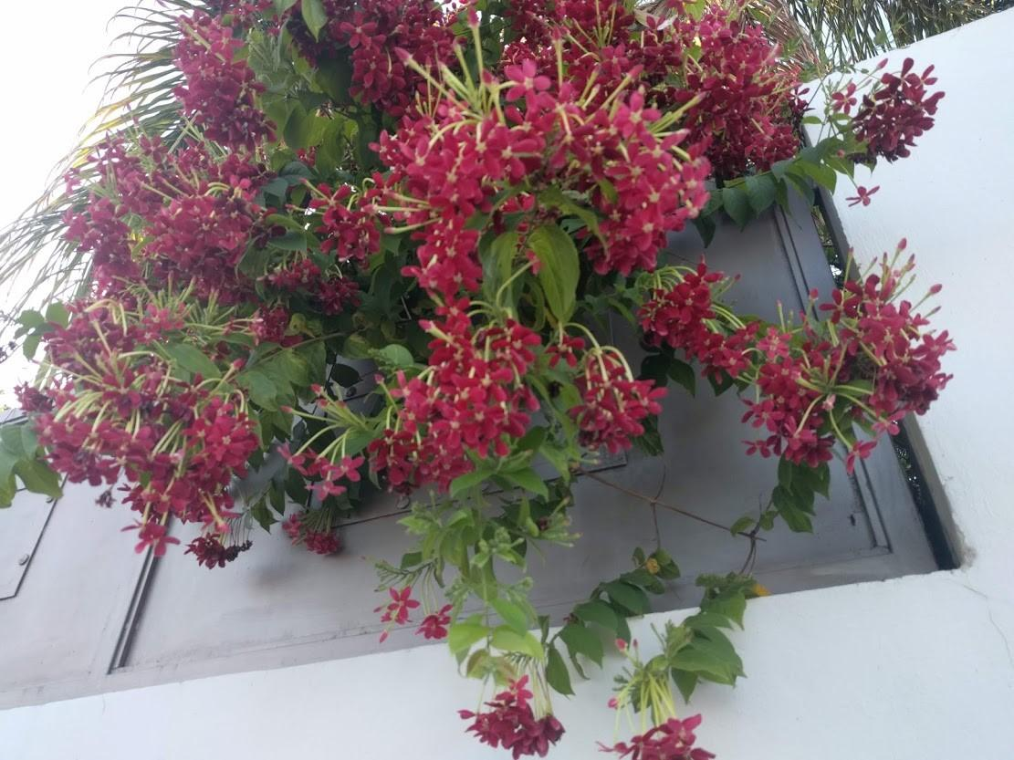
וראינו תופעה חדשה שלא שמנו לב אליה קודם...
באותה השעה, ברחוב אחר, באלמון שפנה לכיוון דרום
עדיין לא נפתחו הפרחים

Slide 30
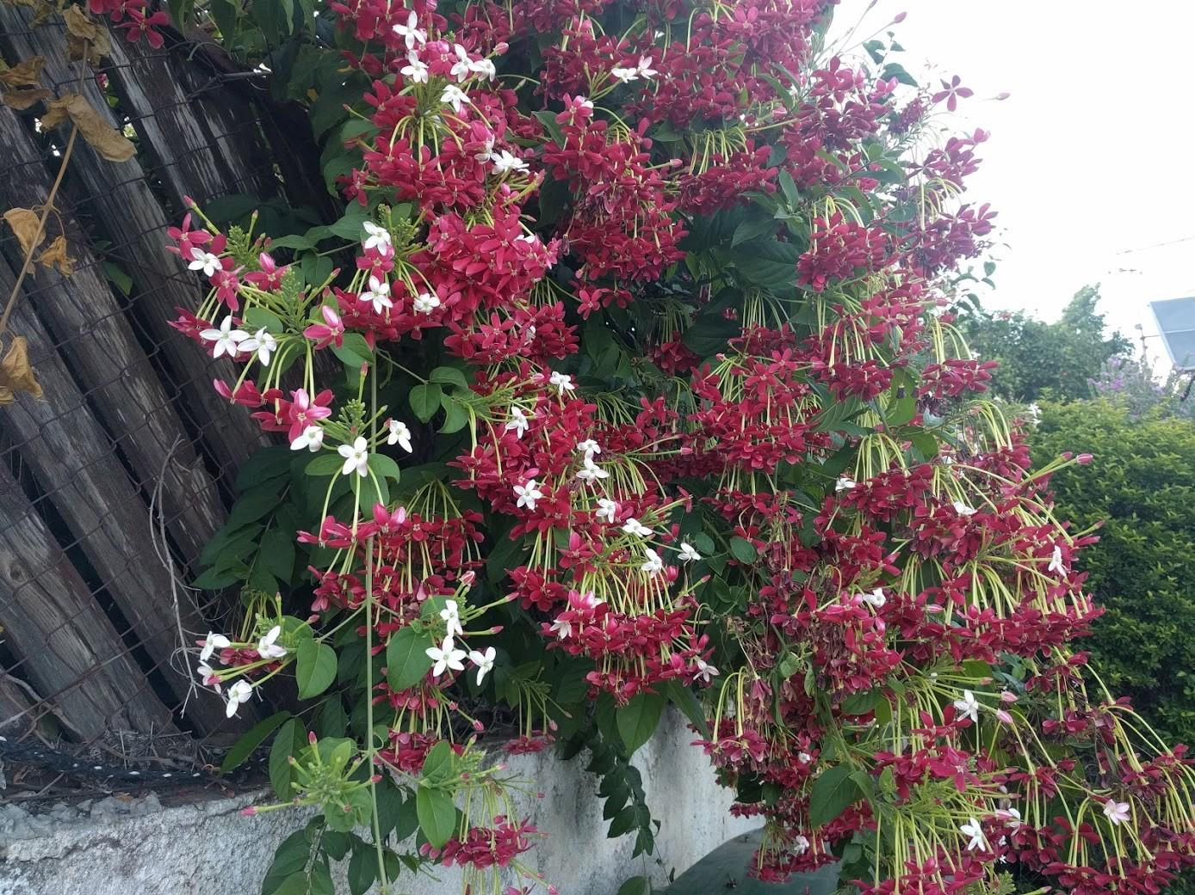
אבל בצמח הפונה לצפון, הפרחים הלבנים ככר היו פתוחים

Slide 31
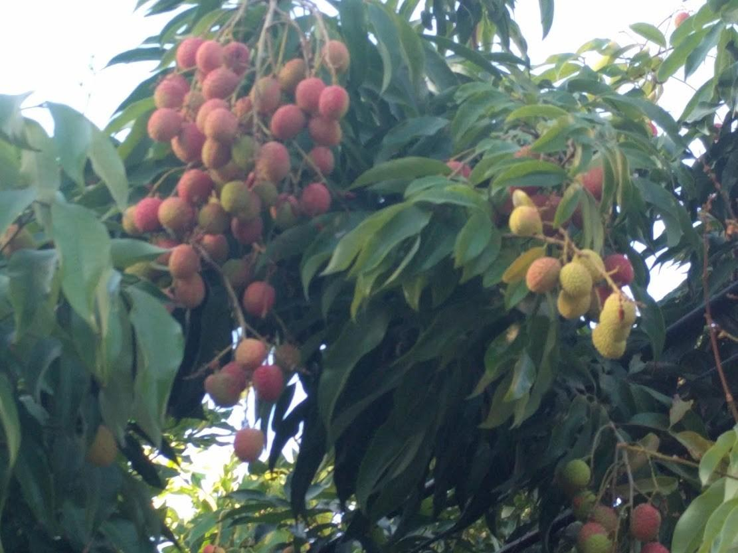
עצי הליצי מלאי פירות,

Slide 32
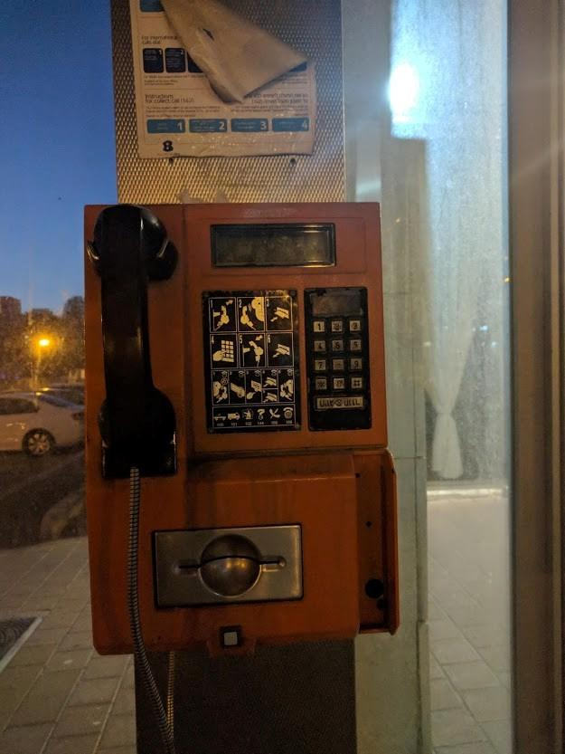
זכר לימי עבר...
טלפונים ציבוריים מתקדמים,
הם הופעלו עם כרטיסים,
לא עם אסימונים.
בטלפון כזה דיבר סבא אל סבתא

Slide 33
הדרורים והמיינות ההודיות באות לבקר, והן לא שומרות על מרחק של שני מטרים כפי שדרוש...

Slide 35
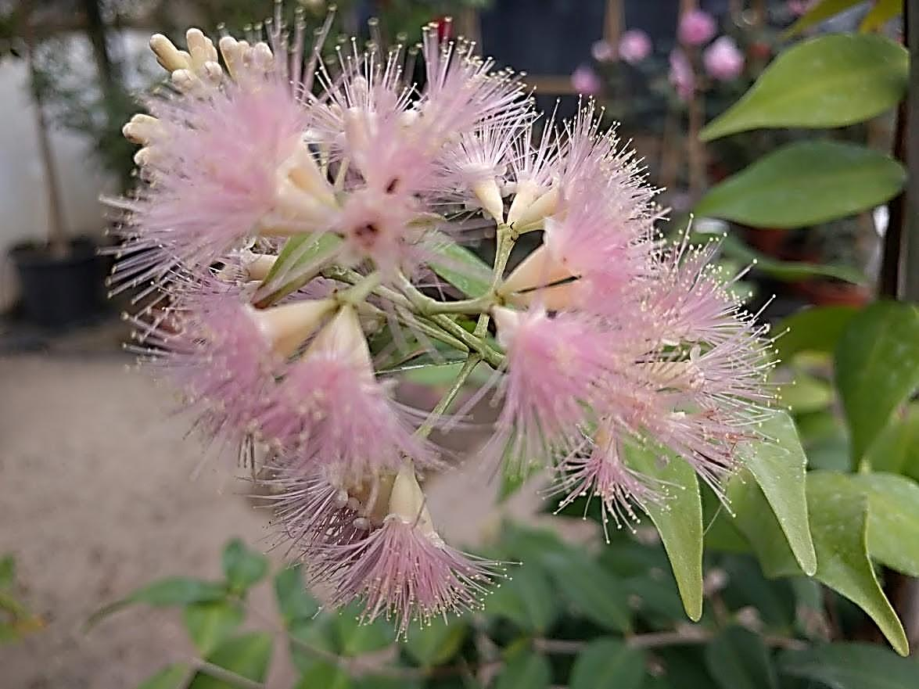
סיזיגיום קסקייד

Slide 36
ציפור בודדה בבית מוגן ממתינה לבן זוג לבן זוג...

Slide 37
תרמילי הזרעים של הספלול הנאה שהסתתרו מאחורי שיחים אחרים

Slide 39
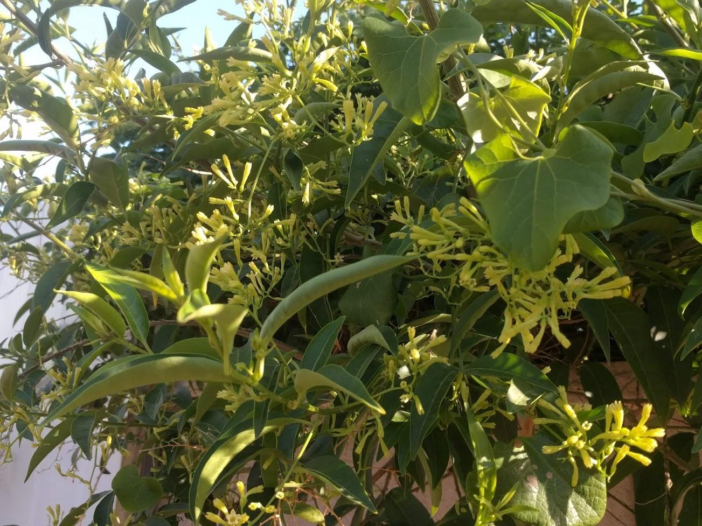
צ"סטראום לילי
פריחה ריחנית מאוד רק בשעות הלילה

Slide 40
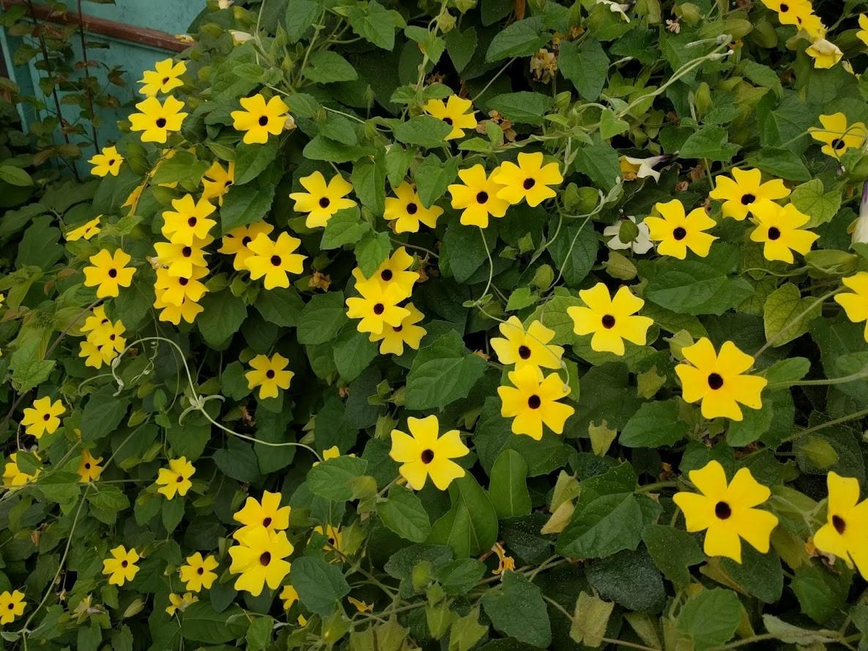
תונברגיה שחורת עין

Slide 41
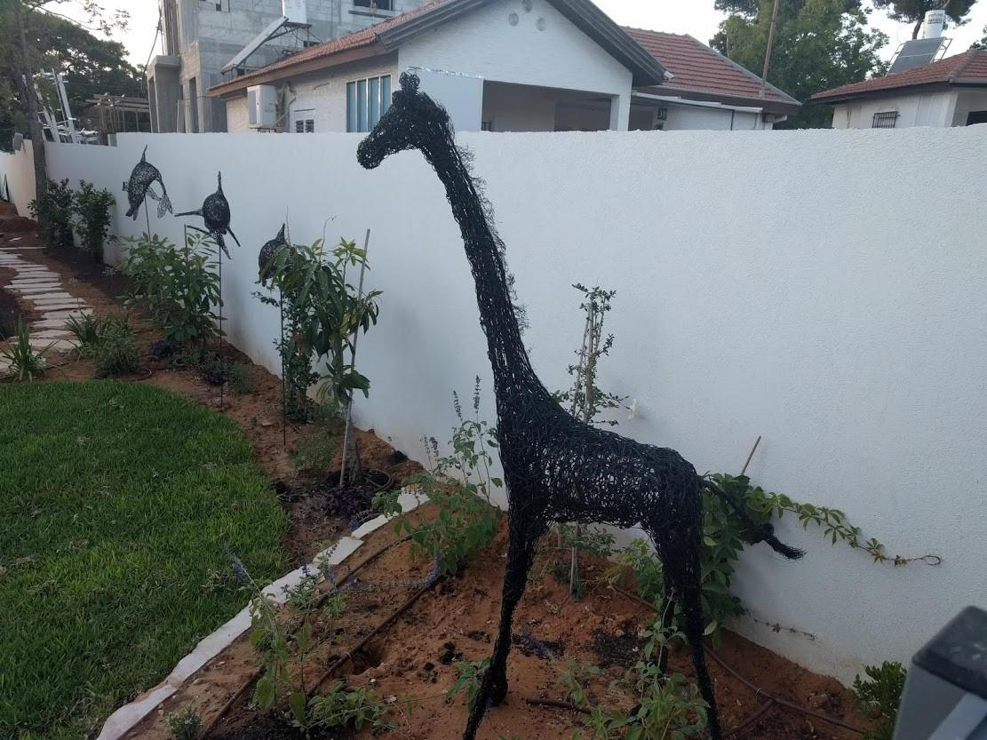

Slide 42
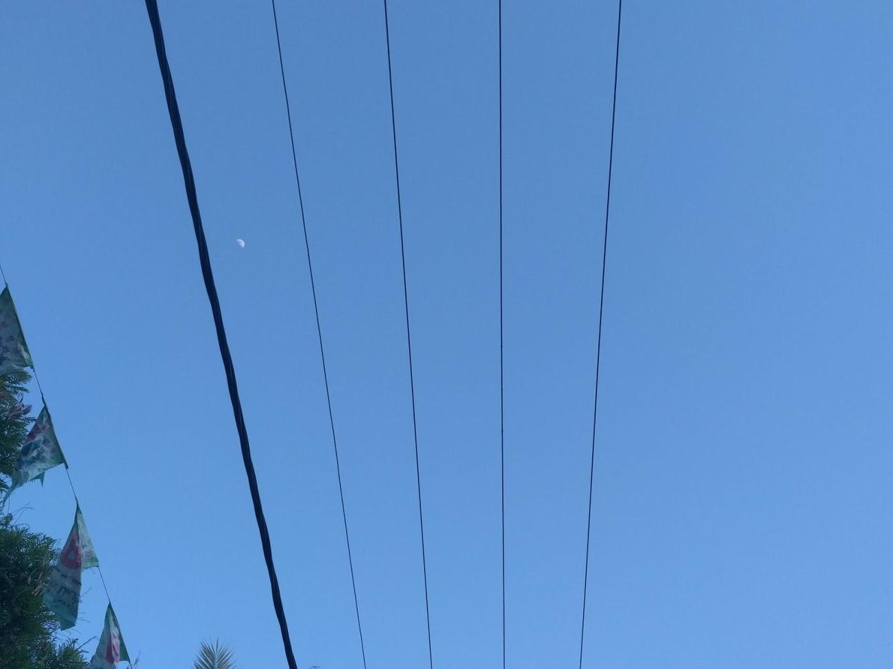
גם כאן רואים השפעת משבר הקורונה
בתי המלון השמימיים "חמישה חוטים" ללא קליינטים!!!

Slide 43
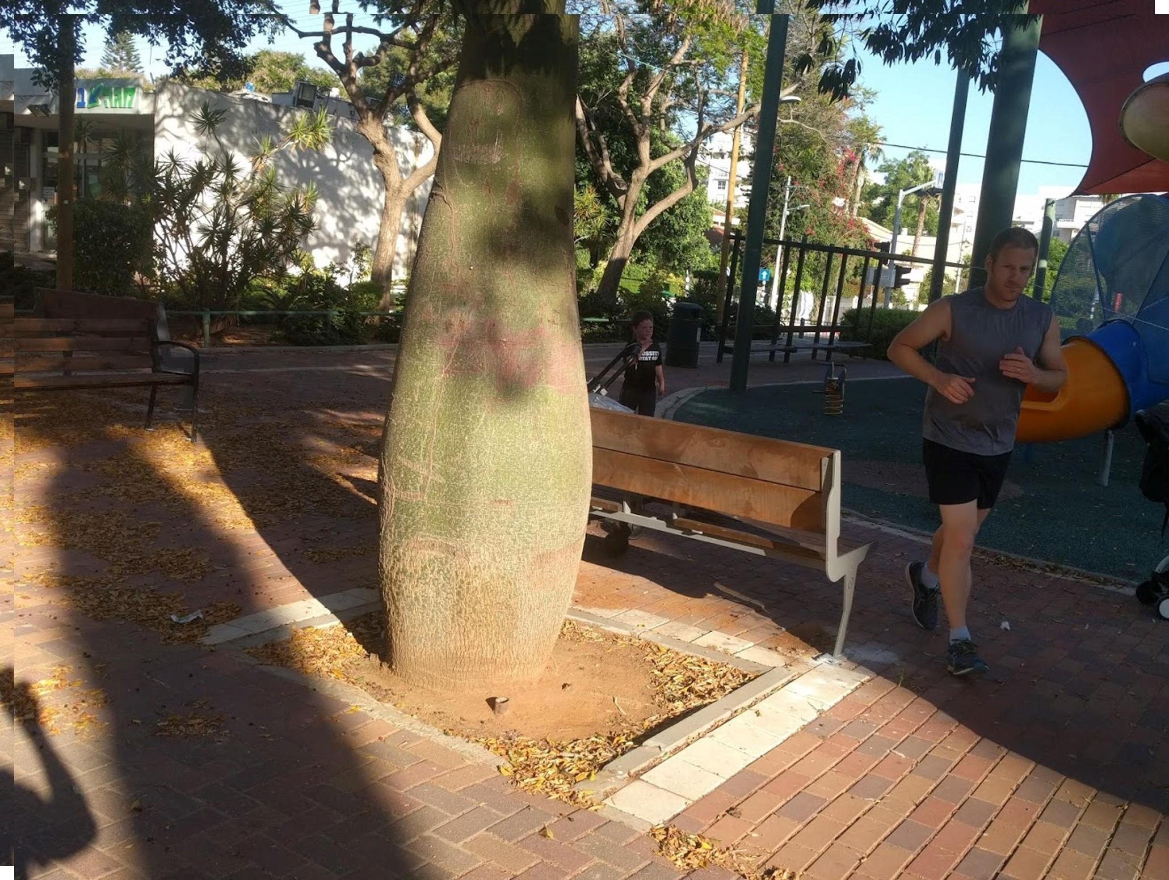
עושים ספורט בפארק, ליד הברכיכיטון

Slide 44
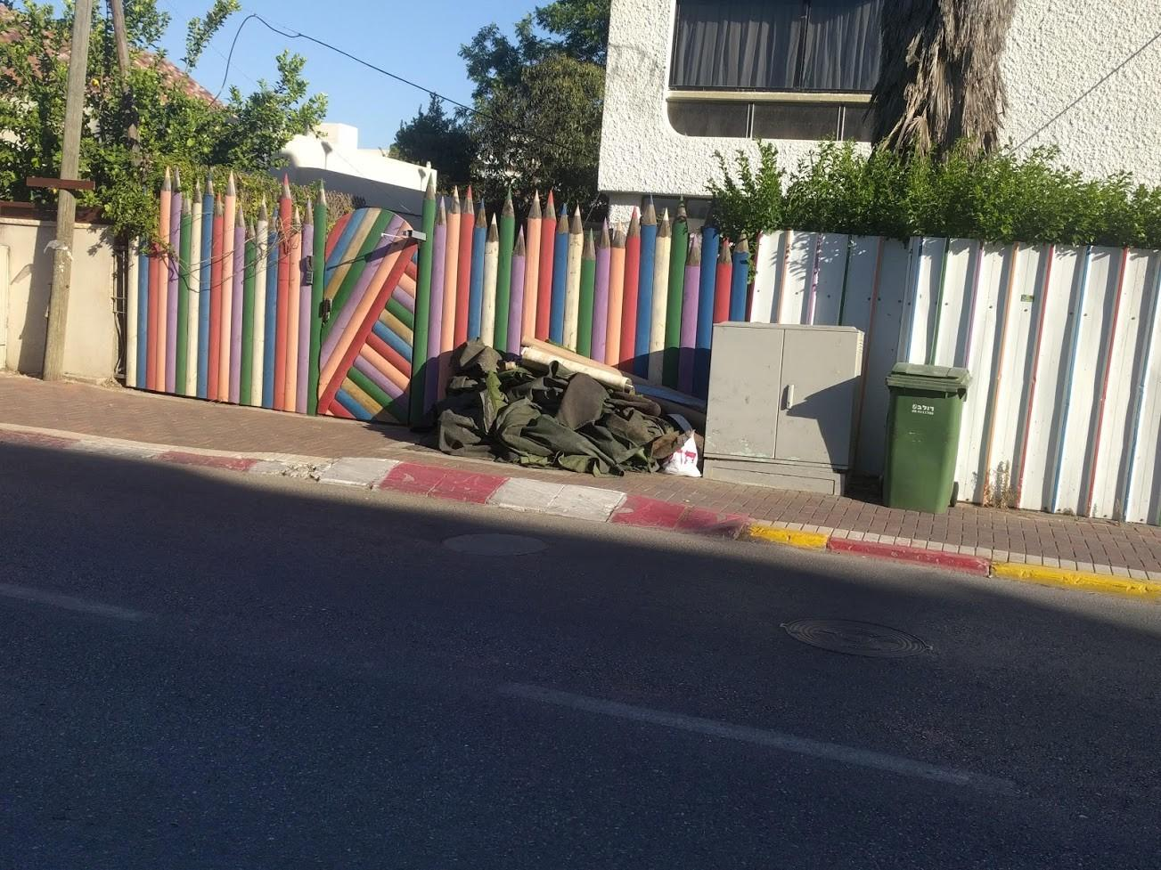
כשגן הילדים סגור, יש זמן לעשות ניקוי יסודי

Slide 45
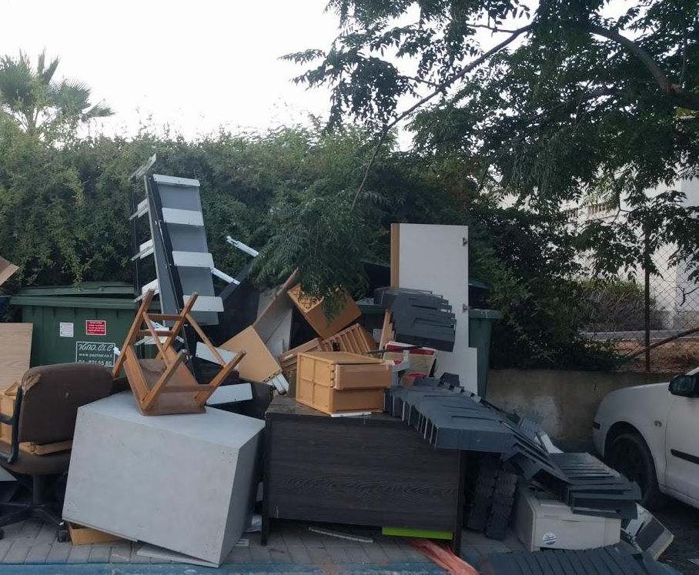
ולא חסר זמן לפינוי דברים מיותרים לבעלי הבית...

Slide 46
למזכרת:
קריקטורה בחוברת
מ-8 בנובמבר 1918, בזמן מגפת השפעת הספרדית
קינה
קנפור
קינמון
רודה
דבר אלי מרחוק
סלח לי שאיני נותן לך יד

Slide 47
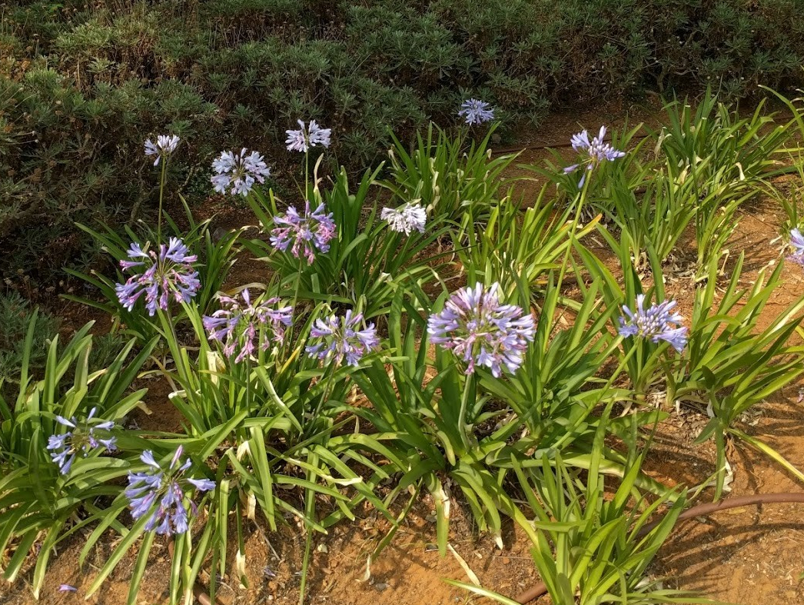
אגפנטוס – פרח האהבה
African Lily o Blue Lily

Slide 48
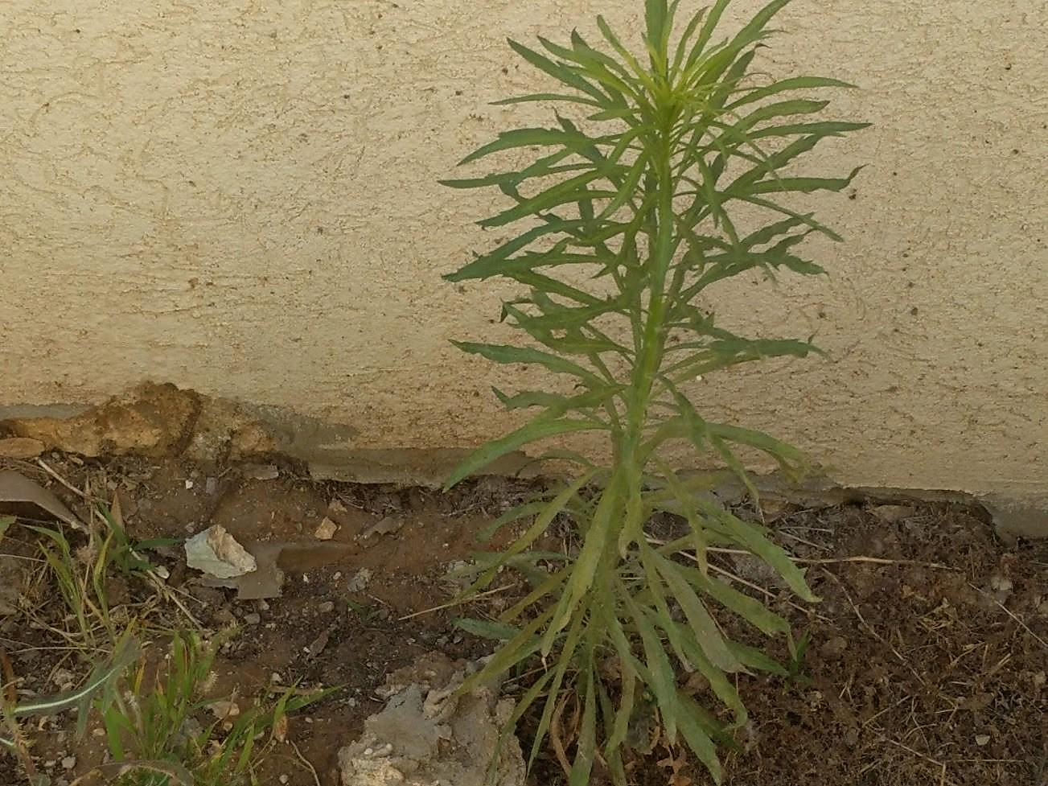
עשב הקייצת מסולסלת מתחיל לצמוח במקומות רבים.
הצמח שולח שורשים לעומק המאפשר לו לגדול בלי בעיות במשך כל הקיץ...
צמח אחד יכול ליצור מ-10.000 עד 100.000 זרעים!!!

Slide 49
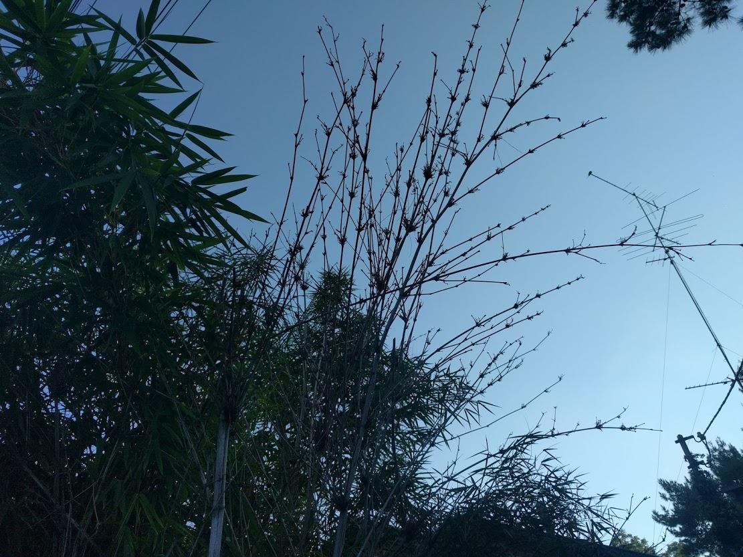
במבוק ננסי 300 מטר מביתנו, אבל דב הפנדה איננו....

Slide 50
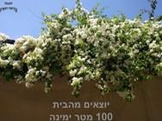
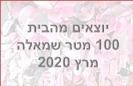
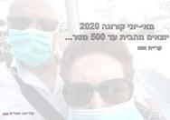
לצפייה במצגות בנושא (ללחוץ על התמונה):
קלריטה ואפרים
הנכם מוזמנים להיכנס לאתר שלנו:
www.clarita-efraim.com
נשמח לתגובות.
יוצאים מהבית מאי יוני מצגת ראשונה

